Slide 1
Prestar Servicio en grupos que toman decisiones: Guía para las familias
Presentado por:
Nombre
Organización/Agenda
www.servingongroups.org
Notes:
Diapositiva #25: Bienvenida y presentación
Instrucciones:
Tenga una copia de la guía y del manual de capacitación con usted.
Asegúrese que todos tengan los materiales necesarios para la presentación.
Pregunte si todos pueden escucharlo y ver las diapositivas.
Preséntese y comparta un breve resumen de su experiencia (relevante para el grupo con el que está hablando).
Explique los aspectos prácticos tales como ubicación de los baños, recesos, estacionamiento, transiciones de los grupos, etc.
Notas del presentador:
Hola y bienvenidos a la capacitación de Prestar Servicio en Grupos que toman decisiones: Guía para las familias.
Mi nombre es __(insertar nombre)___ y yo soy ___ (insertar cargo)__ en _ (insertar el sitio)__.
*Presente un breve resumen de su experiencia (relevante para el grupo con el que está hablando).
Actividades

Slide 2
Sección 2: Tipos de grupos
Preguntas
¿Cuáles son las diferentes funciones de los grupos y los roles de sus miembros?
¿Qué es un…
Grupo Directivo?
Grupo Consultivo?
Grupo de Liderazgo?
Grupo de Planificación?
Grupo de Evaluación?
Grupo de Práctica?
Notes:
Diapositiva #26: Sección 2 Introducción
Instrucciones:
Comparta la información de las notas del presentador.
Si los participantes tienen una copia de la Guía, indíqueles la sección que corresponda.
Notas del presentador:
Hay muchos tipos diferentes de grupos que tienen distintas funciones y que tienen miembros que desempeñan una variedad de roles. Algunos de esos grupos pueden ser nuevos para usted.
En esta sección, explicaremos cada grupo con detalle y describiremos las funciones y roles en común de cada uno.
Actividades

Slide 3
¿Qué hace Únicos a los grupos de toma de decisiones?
La autoridad en la toma de decisiones
Los temas o problemas a tratar
La estructura de las reuniones
Los datos utilizados
La Información y observaciones
Los procesos
La miembros
La historia
El tiempo desde la formación
La diversidad de perspectivas
Notes:
Diapositiva #27: ¿Qué hace únicos a los grupos?
Instrucciones:
*La diapositiva contiene animación. Haga clic para que aparezca cada sección.
Comparta la información de las notas del presentador.
Notas del presentador:
Los grupos de toma de decisiones pueden tener muchas formas diferentes:
desde un grupo formal, tal como un comité consultor estatal que proporciona información y observaciones relacionados con asuntos estatales.
hasta un grupo informal, como un comité de eventos para una iglesia local.
Los grupos de toma de decisiones realizan un trabajo importante, sin importar su estructura, asunto o tamaño; es de suma importancia asegurarse de que las personas estén preparadas para cumplir con su función.
Los grupos “ad hoc” (Es una frase latina que significa literalmente "a esto". En inglés, generalmente significa una solución para un propósito, problema o tarea específica), se forman para un propósito específico y usualmente son temporales.
Los “comités permanentes” son continuos y generalmente estudian temas e informan o asesoran a los grupos con base en los hallazgos.
Algunos grupos se reúnen por años y sus miembros cambian a lo largo del tiempo. Otros se reúnen por una cantidad de tiempo acordada o hasta que completan su trabajo en conjunto.
Cada grupo de toma de decisiones es único. Aquí están algunas variables que diferencian a los grupos entre sí.
Su autoridad en la toma de decisiones
Los temas en los que están trabajando
La estructura de las reuniones que eligen
Los datos que usan
La información y las observaciones que recolectan
Los procesos que utilizan
Sus miembros
Su historia
La cantidad de tiempo que llevan formados
La diversidad de perspectivas representadas
Actividades

Slide 4
Función de los miembros
https://youtu.be/LmWiBnGkWww
Notes:
Diapositiva #28: Función de los miembros
Instrucciones:
Ver el video. Asegúrese de que su computadora esté conectada a los altavoces o a un sistema de audio.
Presente la información.
Haga las preguntas sugeridas para la actividad.
Notas del presentador:
El video sólo está disponible en inglés y no se tiene acceso a los subtítulos. Sin embargo aquí tenemos un resumen:
“ Al igual que el capitán de un barco, el comité de gestión es responsable de dirigir una organización hacia un futuro brillante. Cada persona en el comité, contribuye de una manera única y hay diversos roles para diferentes miembros. Así mismo, las responsabilidades que conlleva cada puesto también son diferentes. Para evitar posibles conflictos y trabajar con mayor eficacia, es importante tener muy claro lo que se espera de todos los miembros del comité, tanto individualmente como en grupo”.
La función de los miembros varían de un grupo a otro dependiendo del tipo y función del grupo.
Es importante asegurarse de que las personas estén preparadas para cumplir su función.
Descubra qué tipos de funciones hay para los miembros del grupo. ¿Hay un líder? ¿Un facilitador? ¿Un presidente?
Asegúrese de entender la función que usted está considerando ANTES de aceptar comprometerse.
Actividades
Pregunta: ¿Hay otras funciones de los miembros que usted pueda observar en un grupo?

Slide 5
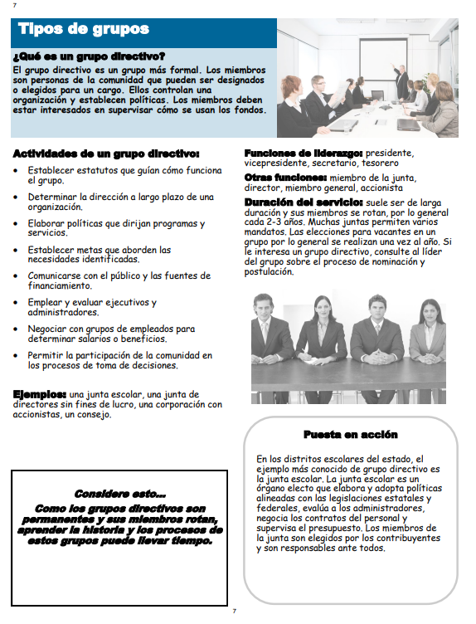
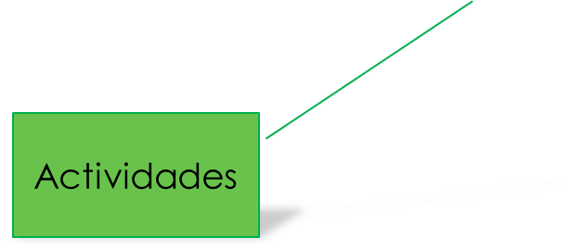
Página de ejemplo
Puesta en Acción
Notes:
Diapositiva #29: Sección 2 Página de ejemplo
Instrucciones:
*La diapositiva contiene animación. Haga clic para que aparezca cada sección.
Comente cada sección destacada.
Notas del presentador:
La Guía destaca 6 tipos diferentes de grupos de toma de decisiones.
Aquí tenemos una página de ejemplo de la Guía.
Hay una definición del grupo en la parte superior de cada página.
Las actividades y ejemplos del grupo se presentan en el lado izquierdo de la página.
En el lado derecho de la página, aparecen las funciones de liderazgo del grupo, otras funciones de los miembros del grupo, la cantidad típica del tiempo de servicio y un ejemplo titulado: “Puesta en Acción”.
Actividades

Slide 6
Funciones de los grupos
Dirección
Asesoría
Liderazgo
Planificación
Evaluación
Práctica
Notes:
Diapositiva #30: Funciones de los grupos
Instrucciones:
*La diapositiva contiene animación. Haga clic una vez para que aparezcan las secciones.
Comparta la información de las notas del presentador.
Notas del presentador:
Hay 6 funciones únicas de los grupos y algunos grupos pueden cumplir más de una de esas funciones.
Dirección
Asesoría
Liderazgo
Planificación
Evaluación
Práctica
Recuerde que los grupos pueden parecer muy similares y tener propósitos muy diferentes. Veamos un poco más de cerca cada grupo.
Actividades

Slide 7
Dirección
Actividades
Establecer estatutos
Controlar una organización
Desarrollar políticas
Establecer metas
Comunicarse con el público y fuentes de financiamiento
Emplear y evaluar a los ejecutivos
Negociar con grupos de empleados
Permitir la participación de la comunidad
Ejemplos
Junta escolar
Concejo municipal
Notes:
Diapositiva #31: Dirección
Instrucciones:
Comparta la información de las notas del presentador.
Si los participantes tienen una copia de la Guía, indíqueles la página correspondiente.
Lea el caso planteado o comparta un ejemplo personal.
Notas del presentador:
El primer tipo de los grupos mencionados en la Guía es el Grupo Directivo.
Este es uno de los grupos más formales en el que los miembros a menudo son designados o elegidos para un cargo.
Su propósito es controlar una organización y establecer sus políticas.
Escenario de Práctica – Grupos Directivos: En los distritos escolares del estado, el mejor ejemplo conocido de un grupo de dirección es la junta escolar. La junta escolar es un órgano elegido que desarrolla y adopta políticas que se alinean con las leyes estatales y federales; emplea y evalúa administradores, negocia los contratos del personal y supervisa el presupuesto. Los miembros de la junta son elegidos por los contribuyentes y son responsables ante todos.
Actividades

Slide 8
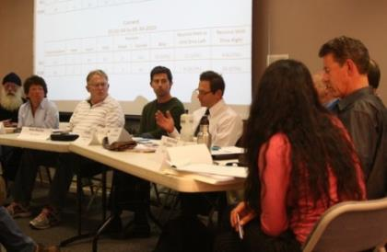
Asesoría
Actividades
Representar a un grupo más amplio de personas
Tratar de conocer los puntos de vista de los afectados
Asesorar sobre las necesidades
Concientizar sobre los problemas
Ayudar a desarrollar planes de acción
Hacer recomendaciones
Servir como un recurso
Ejemplos
Comité
Panel
Grupo temático
Notes:
Diapositiva #32: Asesoría
Instrucciones:
Comparta la información de las notas del presentador.
Si los participantes tienen una copia de la Guía, indíqueles la página correspondiente.
Lea el caso planteado o comparta un ejemplo personal.
Notas del presentador:
El segundo grupo es el Grupo Consultivo.
Este es usualmente, un grupo a cargo de un solo tema y sus miembros se componen de individuos que representan un grupo más grande; afectado por un problema y que tienen experiencia en la materia.
A diferencia de la junta Directiva, el grupo consultivo no tiene responsabilidad fiscal o legal.
Los consejos consultores típicamente tienen su autoridad limitada a prestar asesoría o consejería a la junta de la organización, al CEO o director ejecutivo; o a los miembros del personal que son responsables de programas específicos.
Ejemplos de las actividades de los grupos consultivos:
Hacer recomendaciones
Proporcionar antecedentes para las decisiones de la junta
Plantear los pro y los contra
Hacer las preguntas que son apropiadas para una situación
La junta revisará y aprobará todas las recomendaciones de los grupos consultivos, aunque no está obligada a seguir los consejos.
A diferencia de los comités, los grupos consultivos generalmente están compuestos de individuos externos de la junta, (aunque también pueden incluir uno o dos miembros de la misma).
Escenario de Práctica – Grupos consultivos: El Grupo Consultivo de Educación Especial del Distrito, está compuesto por representantes de los padres y maestros de cada escuela del distrito. El Director de Educación Especial y un padre son facilitadores conjuntos de las reuniones del grupo. El enfoque del trabajo del grupo es discutir las iniciativas actuales y proporcionar comentarios acerca de cómo esas iniciativas afectan a los estudiantes con discapacidades. El grupo brinda información acerca de las necesidades de las familias y puede ayudar con la coordinación de actividades y eventos para las familias de la escuela o del distrito.
Actividades

Slide 9
Liderazgo
Actividades
Crear conciencia sobre un problema nuevo o fundamental.
Trabajar colectivamente en los problemas específicos
Llevar a cabo sesiones para escuchar opiniones y foros públicos
Planificar y aplicar estrategias activamente
Atraer a una voz colectiva
Monitorear las entidades (organismo de control)
Ejemplos
Asociaciones/Organizaciones/Coaliciones
Equipos de mejora escolar
Iniciativas /Becas
Notes:
Diapositiva #33: Liderazgo
Instrucciones:
Comparta la información de las notas del presentador.
Si los participantes tienen una copia de la Guía, indíqueles la página correspondiente.
Lea el caso planteado o comparta un ejemplo personal.
Notas del presentador:
El tercer grupo es el Grupo de liderazgo.
Este grupo puede ofrecer una guía importante para los legisladores del estado a nivel nacional y para los administradores del distrito a nivel local.
Los miembros pueden incluir integrantes de la familia, jóvenes, miembros de la comunidad, encargados de formular las políticas y profesionales.
Las funciones y responsabilidades específicas de un equipo de liderazgo pueden variar ampliamente de una escuela a otra o de un distrito a otro.
Un equipo de liderazgo normalmente es un grupo de administradores, maestros y otros miembros del personal; que toman importantes decisiones de gestión en una escuela; y/o que dirigen y coordinan iniciativas para el mejoramiento de ésta.
Los participantes pueden ser voluntarios en un equipo de liderazgo, o pueden ser reclutados por los administradores.
En las décadas recientes, los equipos de liderazgo han evolucionado hacia formas de liderazgo compartido, en la práctica de ampliar el número de personas involucradas en tomar decisiones importantes relacionadas con la organización; el funcionamiento y cursos de una escuela.
Escenario de Práctica – Grupos de liderazgo : Un Equipo de Liderazgo de RtI (Respuesta a la Intervención) y PBIS (Intervenciones y apoyos conductuales positivos) de una escuela, es un ejemplo de un grupo de liderazgo. Este grupo está compuesto por varios miembros del personal y padres y/o miembros de la comunidad. El equipo de liderazgo se ocupa de problemas fundamentales tales como el aprendizaje y los resultados de los estudiantes. En este caso, el equipo de liderazgo de RtI y PBIS de la escuela; observaría los datos académicos así como los datos de comportamiento representados por las suspensiones dentro de la escuela y las visitas a la dirección. El equipo analiza los datos y crea planes para poner en práctica estrategias, a fin de abordar la necesidad identificada. Se reúnen regularmente para monitorear el progreso y sugerir los cambios necesarios si es preciso.
Actividades

Slide 10
Planificación
Actividades
Investigar y estudiar un tema o problema específico
Evaluar necesidades y desarrollar prioridades
Hacer recomendaciones
Diseñar información y realizar capacitaciones
Desarrollar o seleccionar un plan de estudios
Canalizar la comunicación y las observaciones
Planificar y llevar a cabo una actividad
Ejemplos
Comité
Grupo de trabajo
Equipo de acción
Equipo de IFSP/IEP
Notes:
Diapositiva #34: Planificación
Instrucciones:
Comparta la información de las notas del presentador.
Si los participantes tienen una copia de la Guía, indíqueles la página correspondiente.
Lea el caso planteado o comparta un ejemplo personal.
Notas del presentador:
El cuarto grupo es el Grupo de planificación.
Los grupos de planificación tratan con un problema específico, su trabajo es planificar y llevar a cabo una actividad usualmente asignada por un grupo más formal.
Las tareas incluyen:
Tratar un tema o problema específico
Planificar y llevar a cabo una actividad
Diseñar información y realizar capacitaciones acerca de temas relevantes
Desarrollar o seleccionar un plan de estudios
Evaluar necesidades y desarrollar prioridades
IFSP = Plan Individual de Servicio para la Familia
IEP = Programa de Educación Individualizado
Escenario de Práctica – Grupos de planificación : Un equipo del IEP es un ejemplo de un grupo de planificación. El equipo del IEP de la hija de John está formado por: John y su esposa, el maestro de inglés, la maestra de educación especial, el terapeuta del habla, el terapeuta ocupacional, el orientador del colegio, el psicólogo y el director. La hija de John también fue invitada a la reunión. El equipo del IEP revisará cómo se desempeñó la hija de John el año pasado en su trabajo para lograr sus metas del IEP. El equipo tomará en cuenta sus fortalezas, intereses y desafíos, las inquietudes de los padres y los datos iniciales sobre logro académico y desempeño funcional.
Con base en los datos y la información del nivel actual, se crean las metas anuales y se determinan los servicios y apoyos. El equipo se reúne anualmente para revisar el plan y ajustarlo para el año siguiente; si la alumna aún califica.
Actividades

Slide 11
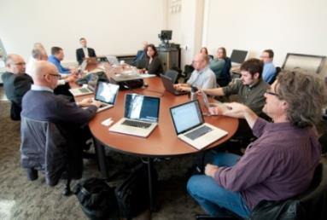
Evaluación
Actividades
Crear un plan de acción
Recolectar, mostrar y analizar los datos
Reportar los resultados
Monitorear continuamente progreso y mejoramiento
Ejemplos
Grupos formales de interés
Equipos de mejora del servicio
Monitoreo enfocado
Notes:
Diapositiva #35: Evaluación
Instrucciones:
Comparta la información de las notas del presentador.
Si los participantes tienen una copia de la Guía, indíqueles la página correspondiente.
Lea el caso planteado o comparta un ejemplo personal.
Notas del presentador:
El quinto grupo es el Grupo de Evaluación.
Este grupo evalúa el trabajo de otros mediante la medición del trabajo de grandes organizaciones, agencias financiadas con fondos públicos o grandes proyectos.
Las tareas incluyen:
Evaluar el trabajo de otros
Medir el trabajo de grandes organizaciones, agencias financiadas con fondos públicos o grandes proyectos
Trabajar con las etapas de uso de datos (planificar, recopilar, organizar, analizar, hacer recomendaciones, crear un plan, compartir resultados, monitorear el progreso)
Escenario de Práctica - Grupos de evaluación: El distrito escolar implementó un nuevo horario de clase para la secundaria hace un año. La junta escolar designó a un grupo de personas para evaluar la implementación del nuevo horario. El grupo estaba formado por administradores, personal escolar, padres y estudiantes. Algunas de las actividades que realizó el Grupo de Revisión del Horario de la Escuela Secundaria fueron: encuestar a maestros, padres y estudiantes; realizar grupos temáticos y revisar datos sobre el aprovechamiento general de los estudiantes. Después, analizaron los resultados, redactaron un informe y presentaron sus hallazgos a la junta escolar; con la finalidad de informarlos y considerar si existe alguna razón para cambiar o modificar el horario.
Actividades

Slide 12
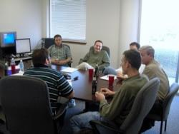
Práctica
Actividades
Brindar una estructura para la comunicación, el aprendizaje y la acción
Contactar a otros continuamente
Crear oportunidades para establecer contactos y compartir
Mejorar la participación y las conexiones
Discutir temas nuevos o fundamentales
Promover las conexiones entre las agencias
Compartir información y soluciones
Promover la difusión de las mejores prácticas
Ejemplos
Un círculo de aprendizaje
Una comunidad de práctica
Notes:
Diapositiva #36: Práctica
Instrucciones:
Comparta la información de las notas del presentador.
Si los participantes tienen una copia de la Guía, indíqueles la página correspondiente.
Lea el caso planteado o comparta un ejemplo personal.
Dirija la actividad sugerida.
Notas del presentador:
El último grupo es el Grupo de Práctica.
Un grupo de práctica ofrece una estructura para la comunicación, el aprendizaje y la acción.
Los miembros acuerdan reunirse regularmente a fin de fomentar las conexiones entre las agencias y las partes interesadas.
Las tareas incluyen:
Proporcionar una estructura para comunicarse, aprender y actuar.
Fomentar las conexiones entre la agencias y los participantes interesados, así como el “trabajo compartido”
Buscar e intercambiar información y soluciones
Promover la difusión de las mejores prácticas
Establecer contacto continuamente
Detectar problemas que puedan surgir o problemas fundamentales
Escenario de Práctica - Grupos de Práctica: John y Laura viven en el condado de Wilson. La Comunidad del Condado de Wilson sobre la Transición (C-CoT), se reúne mensualmente durante el año escolar. Entre los miembros de la C-CoT se cuenta al personal del distrito escolar, personal de las agencias de servicios para adultos, padres y alumnos. El equipo aprende en conjunto, intercambia información, trata problemas y preocupaciones acerca de los estudiantes con discapacidades que se encuentran en transición de la escuela secundaria hacia el mundo adulto. Comparten experiencias sobre las mejores prácticas; trabajan juntos en la creación de soluciones y programan oportunidades de aprendizaje para los estudiantes y sus familias.
Cada año, la C-CoT planifica una conferencia estudiantil para los alumnos de todas las escuelas secundarias del condado. El enfoque de la conferencia es la preparación para la universidad y la vida independiente. Ésta es sólo una de las formas en que la C-CoT, expande su comunidad de aprendizaje al involucrar a más personas en una actividad de transición.
Actividades
Actividad: Tipos de grupos- Clasificación. Diapositiva 036

Slide 13
Sección 2 Recursos
Establecer una junta directiva
https://ctb.ku.edu/es/tabla-de-contenidos/estructura/estructura-organizacional/comite-de-directores/principal
Cómo crear liderazgo en grupos
https://psicologiaymente.com/psicologia/como-crear-liderazgo
PTA Marca la diferencia
https://www.pta.org/docs/default-source/files/why-pta/pta-vs-unaffiliated-parent-groups---why-pta-is-a-better-choice-for-schools-esp.pdf
Consejos para organizar grupos
https://eclkc.ohs.acf.hhs.gov/es/compromiso-de-la-familia/father-engagement-strategies/consejos-para-organizar-grupos-de-apoyo-y
Padres Líderes aumentan su compromiso
https://www.enlacechicago.org/post/2018/01/31/padres-l%C3%ADderes-de-enlace-aumentan-su-compromiso
Creación de asociaciones comunitarias
https://eclkc.ohs.acf.hhs.gov/es/compromiso-de-la-familia/father-engagement-strategies/creacion-de-asociaciones-comunitarias-para
Padres e Hijos en Acción
https://padresehijosenaccion.org/
Alianza Latina Aplicando Soluciones (ALAS)
https://www.alianzalatinawi.org/ALAS.htm
Notes:
Diapositiva #37: Sección 2 Recursos
Instrucciones:
Haga hincapié en 1 o 2 recursos de los sitios web enumerados en la diapositiva.
Tenga uno o dos enlaces web accesibles y listos para mostrar.
Notas del presentador:
Establecer una junta directiva
https://ctb.ku.edu/es/tabla-de-contenidos/estructura/estructura-organizacional/comite-de-directores/principal
Cómo crear liderazgo en grupos
https://psicologiaymente.com/psicologia/como-crear-liderazgo
PTA Marca la diferencia
pta-vs-unaffiliated-parent-groups---why-pta-is-a-better-choice-for-schools-esp.pdf
Consejos para organizar grupos
https://eclkc.ohs.acf.hhs.gov/es/compromiso-de-la-familia/father-engagement-strategies/consejos-para-organizar-grupos-de-apoyo-y
Padres Líderes aumentan su compromiso
https://www.enlacechicago.org/post/2018/01/31/padres-l%C3%ADderes-de-enlace-aumentan-su-compromiso
Creación de asociaciones comunitarias
https://eclkc.ohs.acf.hhs.gov/es/compromiso-de-la-familia/father-engagement-strategies/creacion-de-asociaciones-comunitarias-para
Padres e Hijos en Acción
https://padresehijosenaccion.org/
Alianza Latina Aplicando Soluciones (ALAS)
https://www.alianzalatinawi.org/ALAS.htm
Actividades
Material impreso: Lista de recursos por secciones de la Guía

